Slide 1
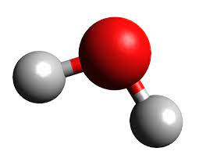
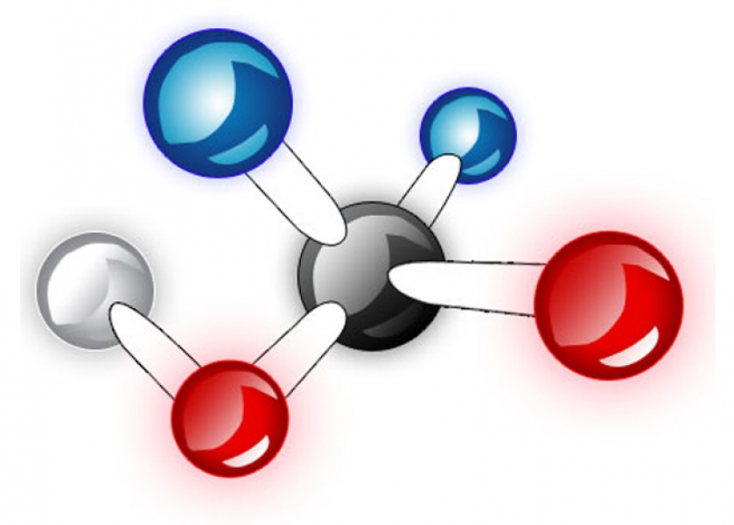
Відносна молекулярна маса, її обчислення за хімічною формулою
Тема:
авт. Стрельченко М.О.

Slide 2
Мета уроку:
поглибити поняття про хімічну формулу, її використання для розрахунків;
розібрати поняття про відносну молекулярну масу;
формувати вміння й навички обчислення за хімічними формулами;
навчитись визначати відносну молекулярну масу простих і складних речовин за їхніми формулами

Slide 3

Повторення
Яку інформацію можна одержати про молекулу з хімічної формули?
Що таке якісний склад?
Що таке кількісний склад?
Що таке валентність?

Slide 4
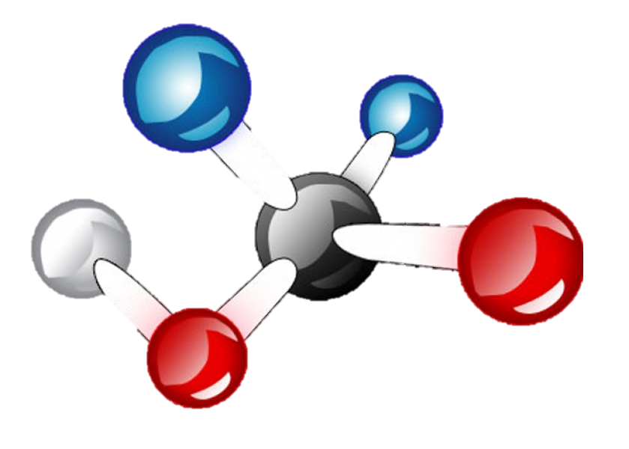

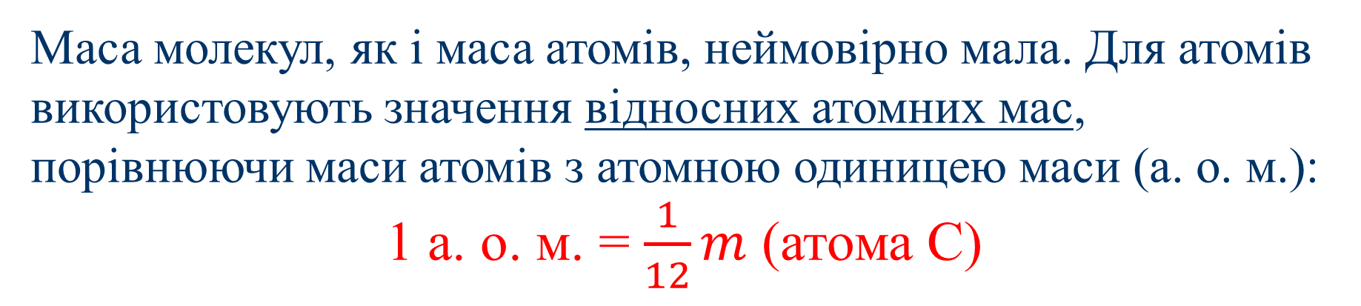
Молекулярна маса
Маса молекул, як і маса атомів, неймовірно мала. Для атомів використовують значення відносних атомних мас, порівнюючи маси атомів з атомною одиницею маси (а. о. м.):
1 а. о. м. = $\frac{1}{12}m$ (атома С)

Slide 5
Молекулярна маса
Із цією одиницею порівнюють і маси молекул.
Відносна молекулярна маса показує, у скільки разів маса молекули більша за атомну одиницю маси.

Slide 6
Молекулярна маса
Молекули складаються з атомів, отже, відносна молекулярна маса дорівнює сумі відносних мас атомів, які містяться в молекулі. Відносну молекулярну масу позначають Мr i обчислюють за хімічною формулою речовини.
Наприклад:
Мr(H₂O) = 2 ∙ Ar(H) + Ar(O) = 2 ∙ 1 + 16 = 18

Slide 7
Молекулярна маса
Багато речовин складаються не з молекул чи атомів, а із заряджених частинок – йонів. Маси йонів майже не відрізняються від мас відповідних атомів; відносні молекулярні маси таких сполук обчислюють так само, як і тих, які утворені з молекул.
Термін «молекулярна» в цьому разі використовуємо умовно.

Slide 8
Молекулярна маса
Наприклад:
Мr(NaCl) = 23 + 35,5 = 58,5;
Мr(СaCO₃) = 40 + 12 + 3 ∙ 16 = 100;
Мr(Ва(OH)₂) = 137 + (1 + 16) ∙ 2 = 137 + 34 = 171.

Slide 9
Тренувальні вправи
У якої сполуки — H₂S, SO₂, SO₃ — буде найбільшою відносна молекулярна маса?

Slide 10

Гра «Хто перший?»
ЗавданняIІ команда
IІI команда
І команда | N₂O | NO | HNO₂ | N₂O₃ | H₃BO₃
Mr
ІІ команда | SeO₃ | H₂Se | H₂SiO₃ | As₂O₃ | H₃As
Mr
ІІІ команда | P₂O₃ | H₂SO₄ | SiH₄ | N₂O₃ | H₂O₂
Mr

Slide 11

Домашнє завдання
Опрацювати параграф 10 («Хімія 7 клас», авт. Григорович О.В.)
Складіть формули сполук, обчисліть відносні молекулярні маси сполук, їхнє значення впишіть у таблицю:
 | Br(I) | Mr | O | Mr
С(ІV)
P(V)
S(VI)

Slide 12
Джерела:
Ковальова В. Д. Усі уроки хімії. 7 клас. + CD презентації та дидактичні матеріали / В. Д. Ковальова — Х. : Вид. група «Основа», 2015. — 240 с. — (Серія «Усі уроки»).
Інтернет ресурс: https://lms.e-school.net.ua/assets/courseware/v1/f3853792828f6cc2e494cdcaf2790d98/asset-v1:UIED+Chemistry-7th-grade+2020+type@asset+block/7_%D0%A5%D1%96%D0%BC%D1%96%D1%8F_14.%D0%92%D1%96%D0%B4%D0%BD%D0%BE%D1%81%D0%BD%D0%B0_%D0%BC%D0%BE%D0%BB%D0%B5%D0%BA%D1%83%D0%BB%D1%8F%D1%80%D0%BD%D0%B0_%D0%BC%D0%B0%D1%81%D0%B0__%D1%97%D1%97_%D0%BE%D0%B1%D1%87%D0%B8%D1%81%D0%BB%D0%B5%D0%BD%D0%BD%D1%8F_%D0%B7%D0%B0_%D1%85%D1%96%D0%BC%D1%96%D1%87%D0%BD%D0%BE%D1%8E_%D1%84%D0%BE%D1%80%D0%BC%D1%83%D0%BB%D0%BE%D1%8E.._%D0%9A%D0%BE%D0%BD%D1%81%D0%BF%D0%B5%D0%BA%D1%82.__212431__%D1%81%D1%83%D0%B1%D0%BE%D1%82%D0%B0_24__%D0%B2%D0%B5%D1%80%D0%B5%D1%81%D0%BD%D1%8F_2022_.pdf

